Slide 1
Тестирование ПО встроенных систем
Борисов Артём, Морозов Сергей, Хабаров Артём
Гр.4308

Slide 2
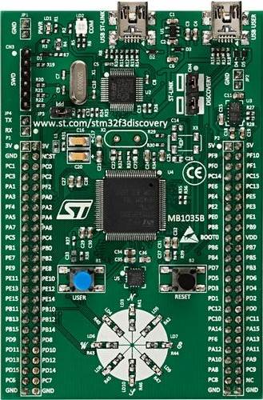
Вам понадобятся
Программы для тестирования (прошивки).
Отладочный комплект STM32F3Discovery и datasheet на него.
Кабель USB A – USB Mini B, желательно 2.
Datasheet для микроконтроллера STM32F303VC.
IDE, совместимая с микроконтроллерами STM32F3. (IAR, Keil, Coocox, TrueStudio).
Программа STM32CubeMX.
Методические указания
Notes:
В университете имеются платы К1986ВЕ91 с Российскими микроконтроллерами от Миландр. Лучше для простоты сделать набор программ для них. Учитывая, что в том же кабинете есть осциллографы, можно сделать дополнительные лабораторные работы, например, ШИМ-сигналы и работа с LCD.

Slide 3
Описание лабораторных работ
1) Введение, изучение Datasheet, порты GPIO.
2) Настройка прерываний по таймеру.
3) Работа с FLASH памятью микроконтроллера.
4) Обработка внешних прерываний.
5) Взаимодействие с микросхемами по интерфейсу I2C.
6) Взаимодействие с ПК по интерфейсу USB. Устройства HID.
В каждой работе Вам предлагается исследовать предложенную программу на предмет поиска ошибок: несоответствие техническим требованиям, некорректная настройка микроконтроллера, ошибки при работе с интерфейсами.

